Slide 1
Curso Fundamentos Python
Introdução

Slide 2
Conteúdo
Linguagem
Versões
Distribuições
Comitês
Ferramentas
Referências

Slide 3
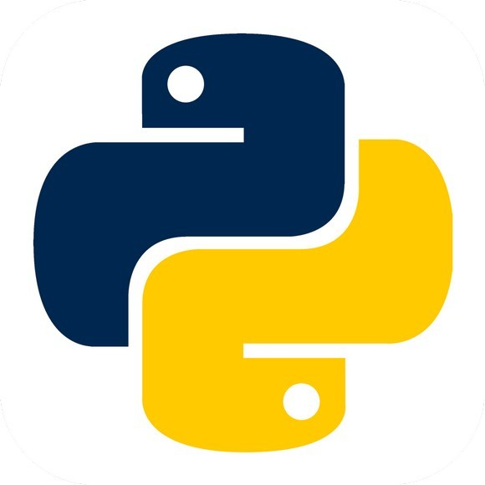
Linguagem
Linguagem de programação de uso geral
Interpretada
Multiparadigma
Concebida no final dos anos 80
Criada por Guido van Rossum
Mantida pela Python Software
Foundation

Slide 4
Versões
2.7.x
3.x

Slide 5
Distribuições
Único pacote para desenvolvimento

Slide 6
Comitês
Python Enhancement Proposals (PEPs)
  https://peps.python.org/

Slide 7
Ferramentas
IDEs
  Pycharm
Editores texto
  Notepad++
  Sublime
  Atom
  Visual Studio Code

Slide 8
Referências
https://en.wikipedia.org/wiki/Python_(programming_language)
https://www.python.org/

